Slide 1
使用说明
Notes:
xuesheng
学生使用手册

Slide 2
电脑端

Slide 3
登录方式
打开浏览器，输入网址：
http://mmnzjy.jxjy.chaoxing.com

Slide 4
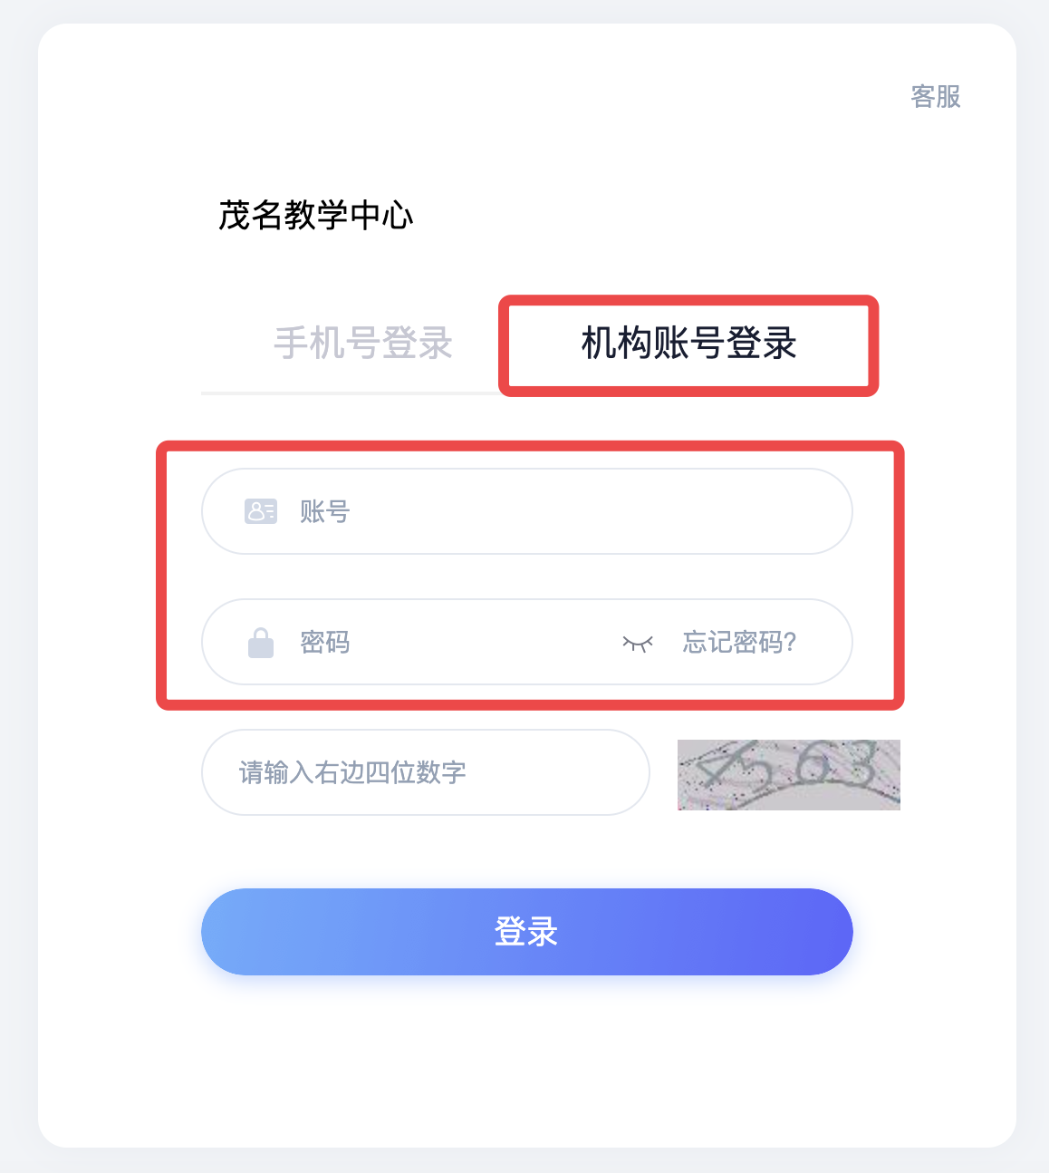
个人空间：登录
输入账号：学号
2.输入密码：身份证后六位
完成登录

Slide 5
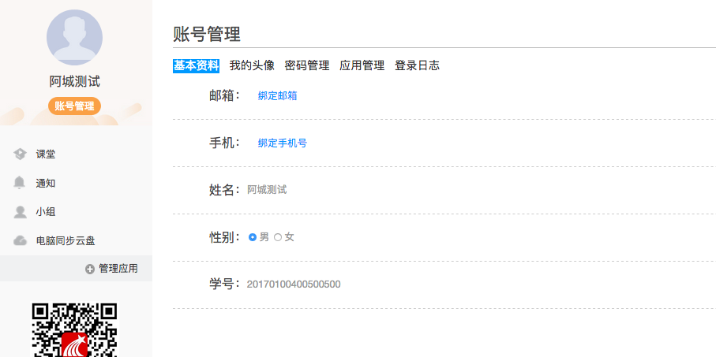
登录成功：绑定手机号码
2.绑定手机号，绑定成功可以通过手机号登录（包括移动端）。
1.点击进入“账号管理”

Slide 6
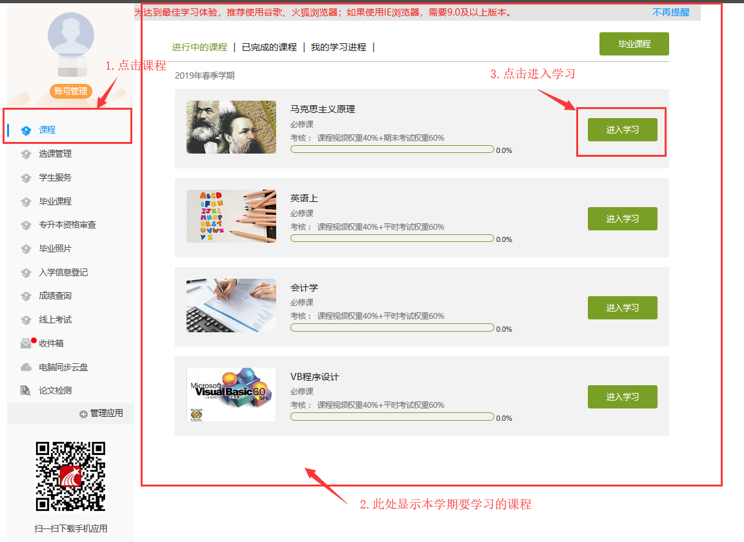
个人空间：课程学习

Slide 7
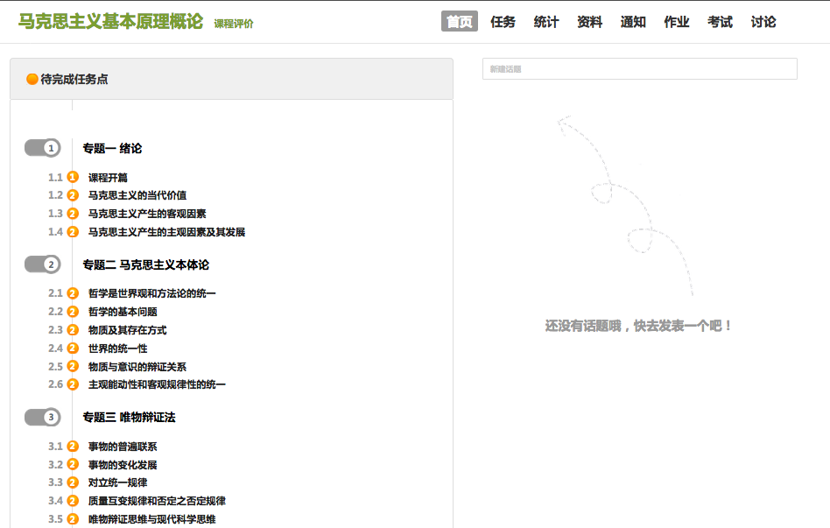
个人空间：课程学习
1.点击“首页”
2.点击进入相应章节学习
注：每个章节需要完成的任务点数量（2个可能存在课后习题）

Slide 8
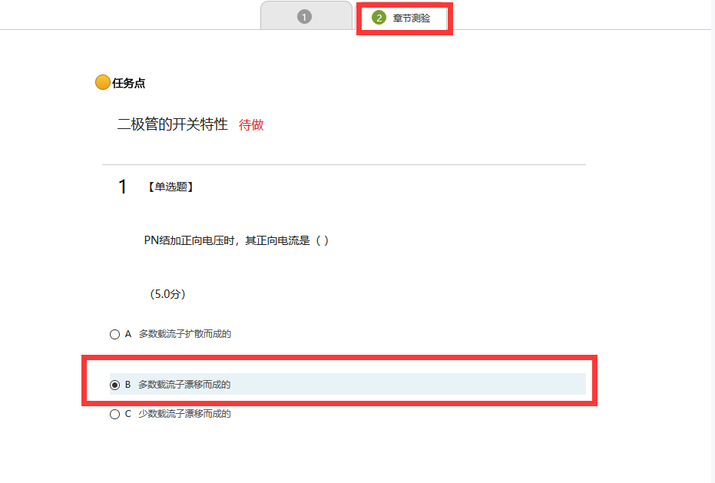
个人空间：课后习题
部分课程存在练习题
进行答题即可，答题对错不影响平时成绩
点击提交作业，完成任务点学习

Slide 9
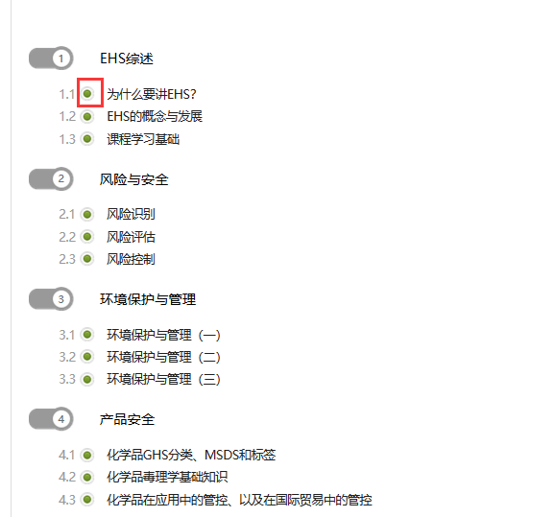
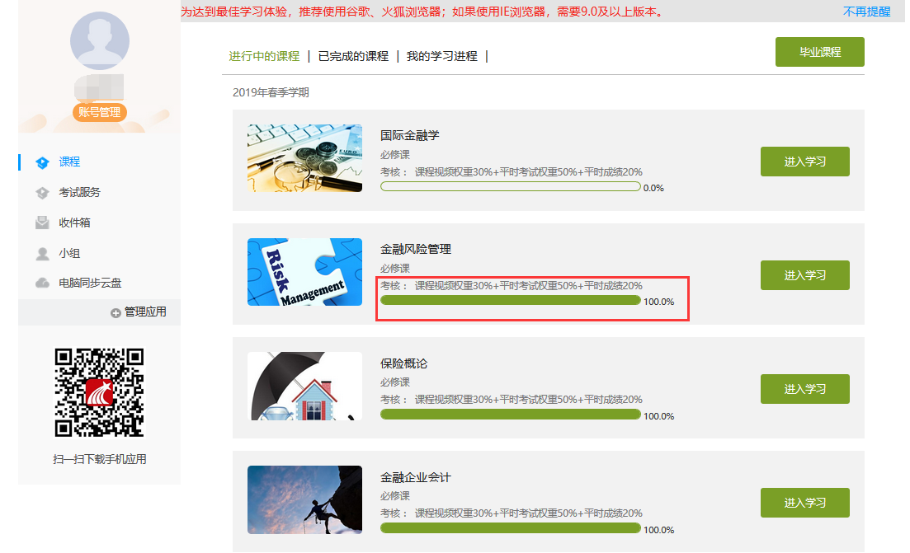
个人空间：课程学习
任务点变成绿色，即为完成此任务点的学习，完成全部的任务点学习，就可以获得全部的课程视频学习分数。
此处为学习进度条的查看，完成多少任务点的学习，获得多少相应的课程视频权重分数

Slide 10
电脑端网络考试说明

Slide 11
方式1：

Slide 12
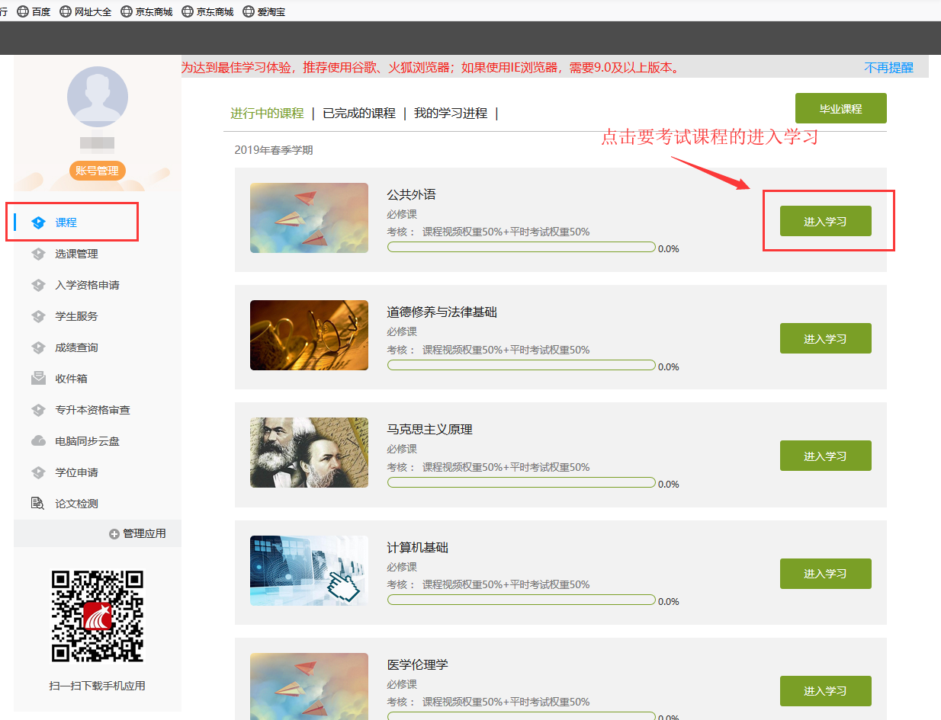
个人空间：网络考试

Slide 13
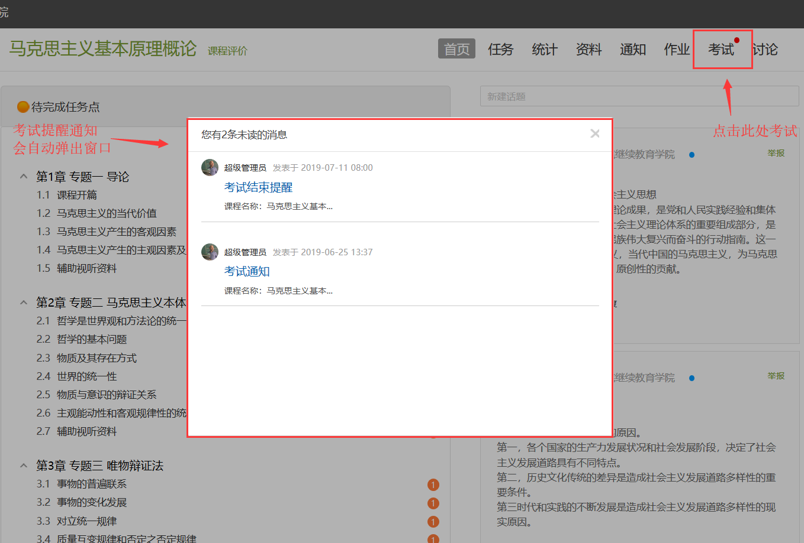
个人空间：网络考试

Slide 14
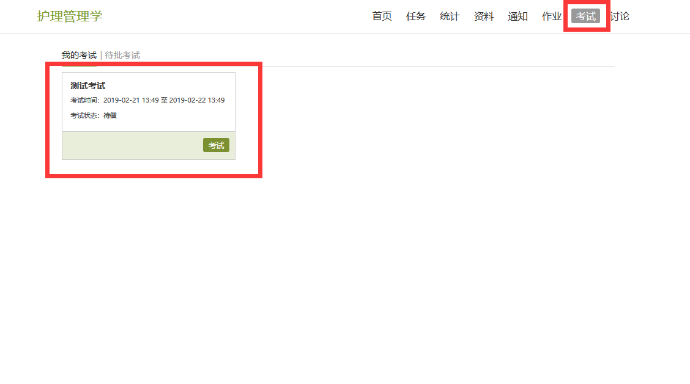
个人空间：课程考试
2.点击考试可以进行相关课程网络考试作答，考试具体发布及考试时间限制由学校定，如果此处为空则说明还没有发布考试

Slide 15
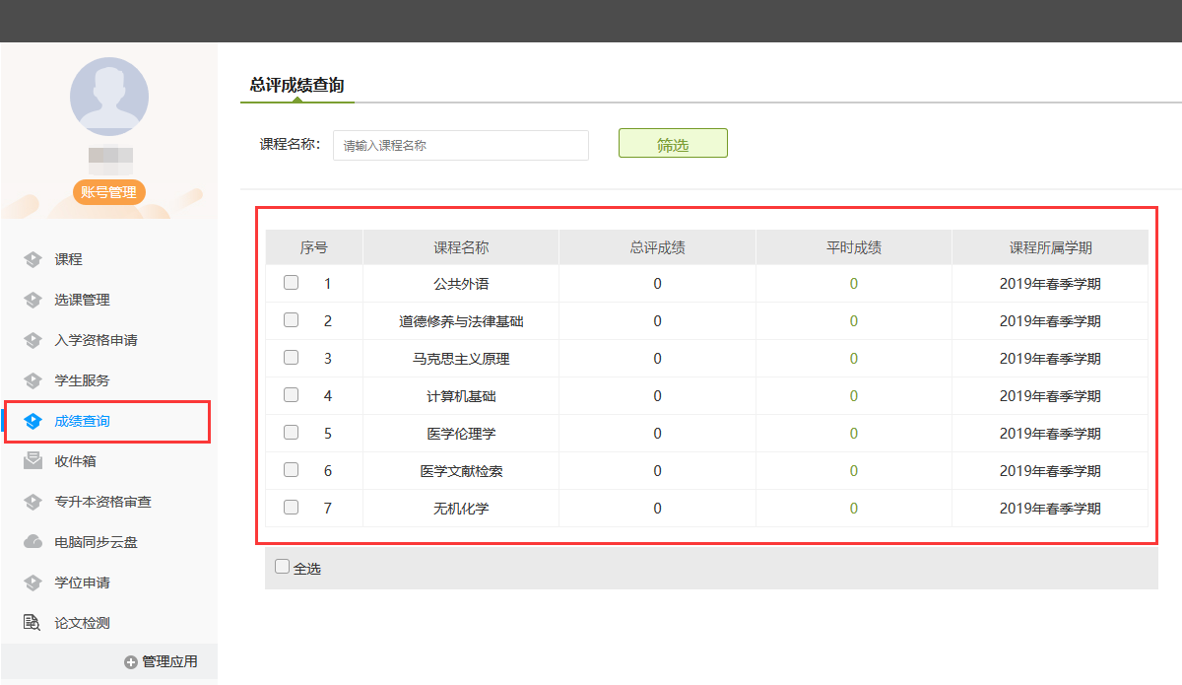
个人空间：课程考试
点击“成绩查询”可以查询到折合完“课程视频学习”+“考试成绩”的综合总评成绩，考试成绩出来后大概24小时后，总评成绩更新，总评成绩通过“60分及以上”为合格

Slide 16
方式2：

Slide 17
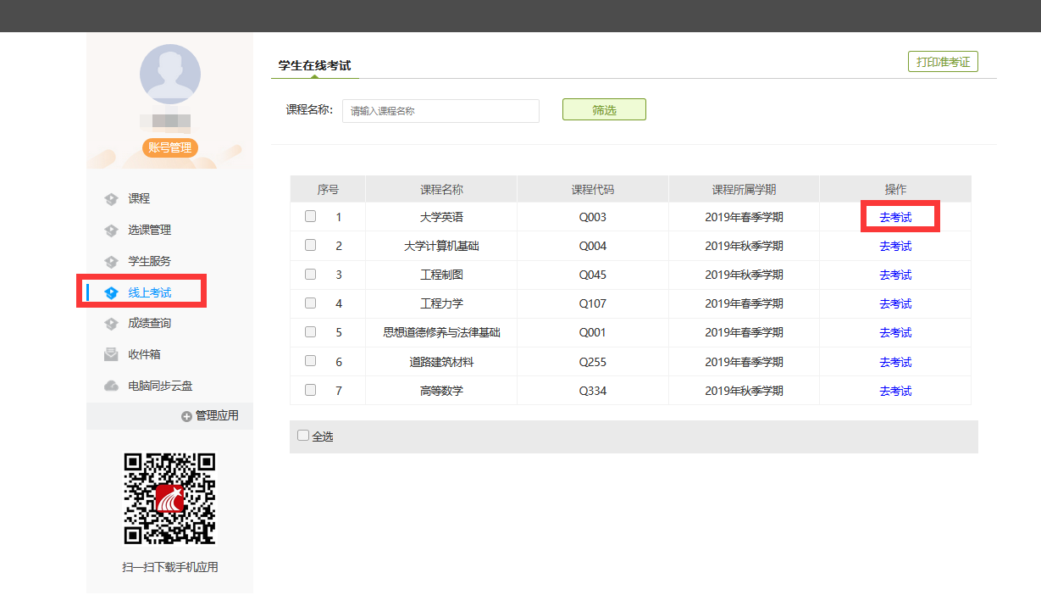
个人空间：课程考试
点击此处去考试，到相应考试空间去考试

Slide 18
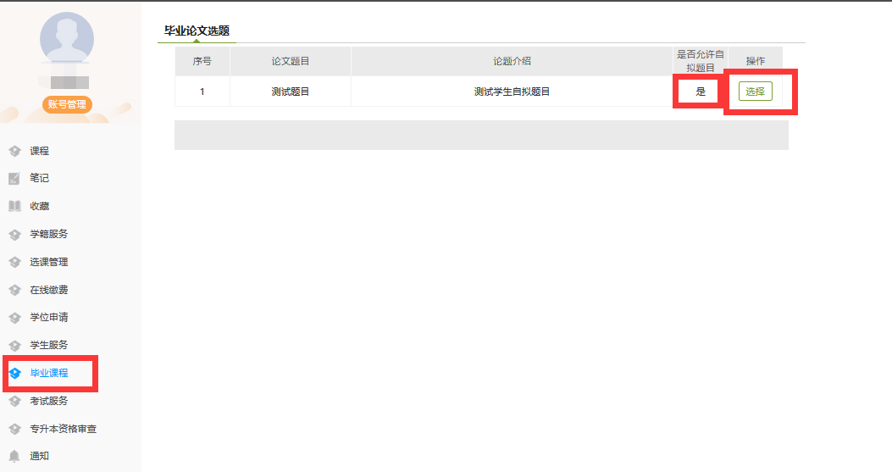
个人空间：毕业论文
此处为是，学生可以自拟题目，为否则学生不能进行题目自拟
指导教师已经分配完毕，选择相应的论文题目即可
毕业课程

Slide 19
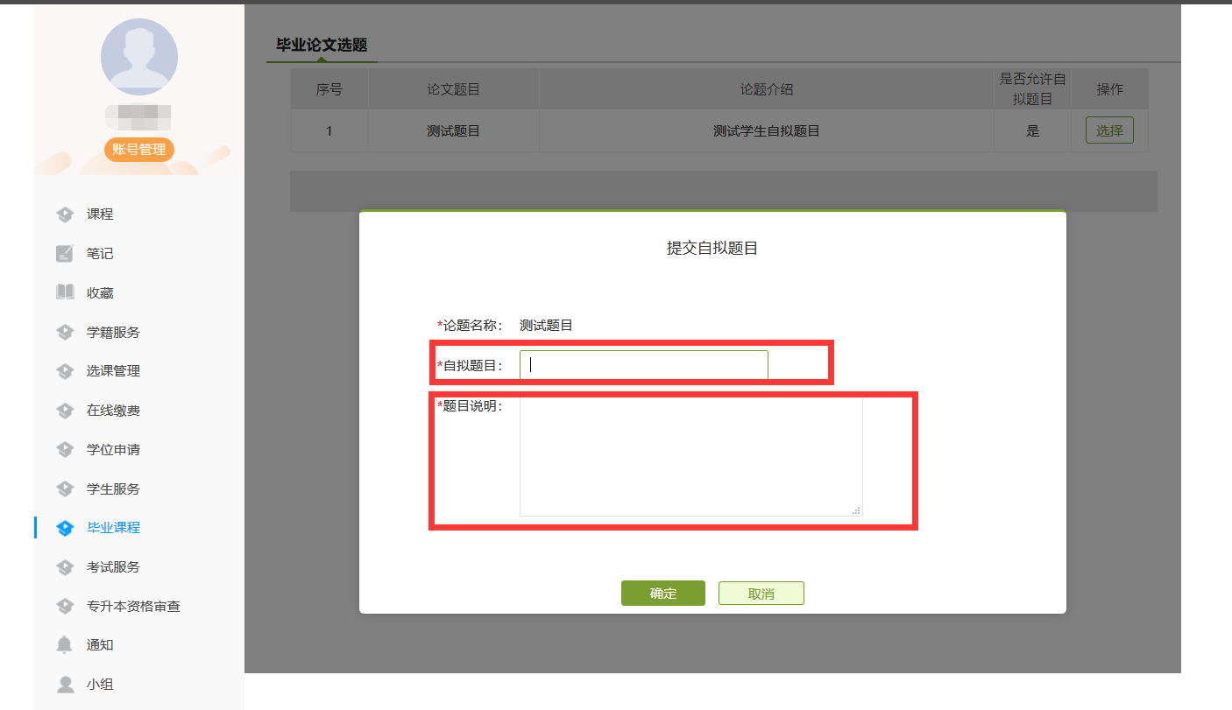
个人空间：毕业课程
填写题目相关说明，点击确定等待老师批阅
输入要写作的论文题目名称
完成后点击确定

Slide 20
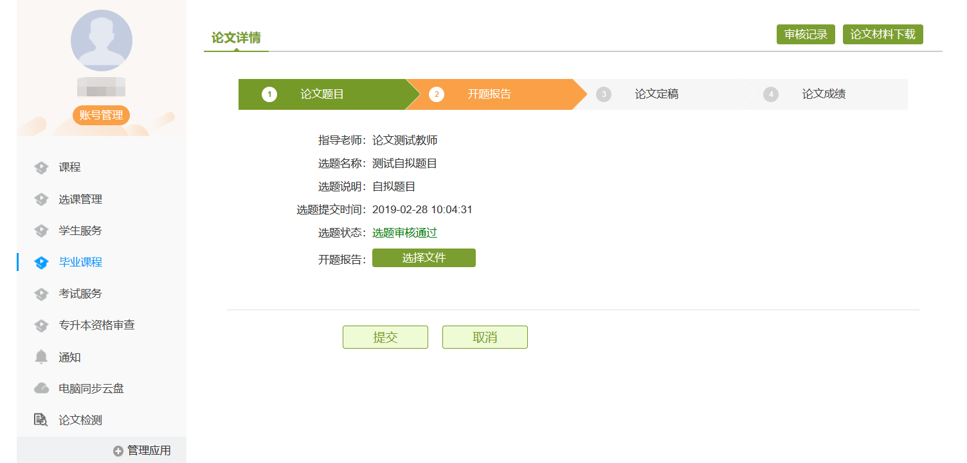
个人空间：毕业论文
点击此处上传开题报告，然后提交等待指导教师查阅，指导教师“同意”后可以进行论文终稿的提交
绿色表示，论文题目指导教师已通过，如果“不通过”重新拟定题目，重新提交，等待指导教师审核

Slide 21
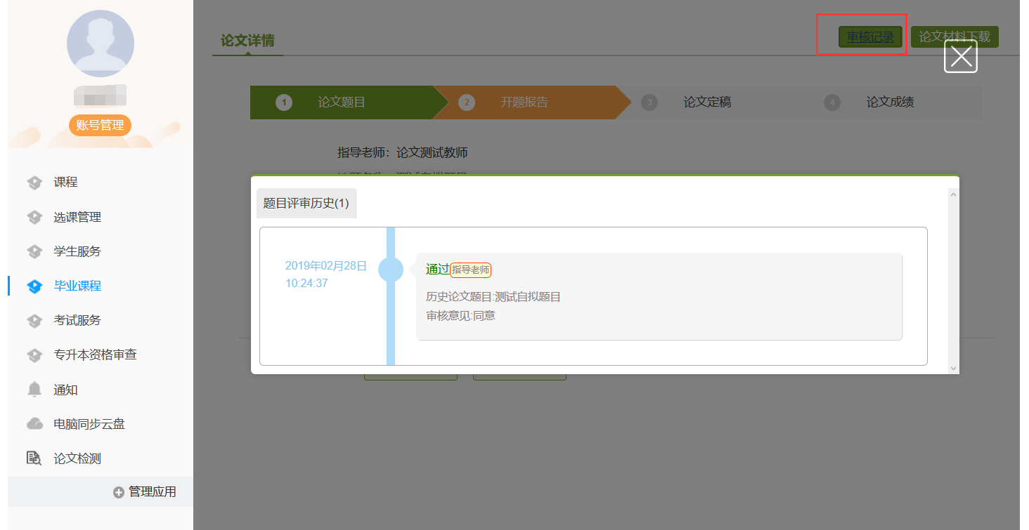
个人空间：毕业论文
点击审查记录
查看教师审查过程记录

Slide 22
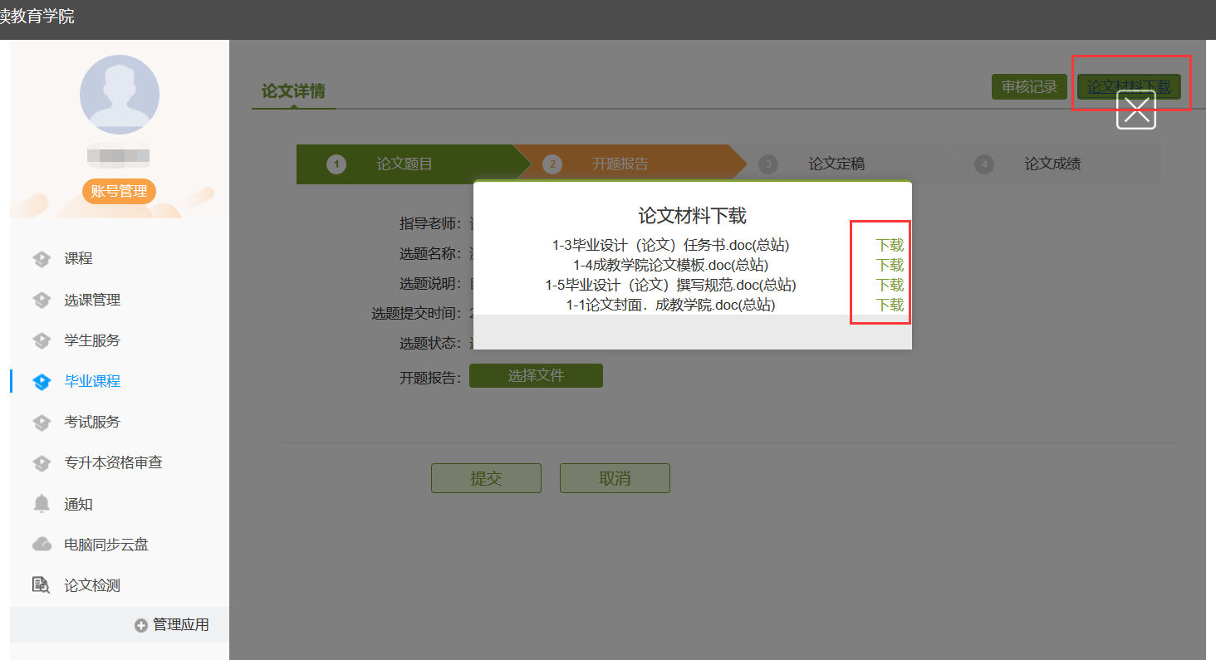
个人空间：毕业论文
点击论文资料下载
下载学校相关论文要求文件，按要求撰写论文，方能通过评审

Slide 23
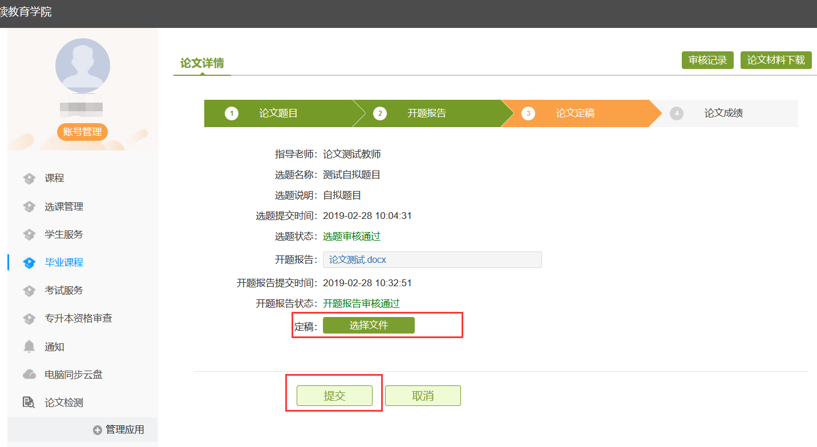
个人空间：毕业论文
上传论文终稿
点击提交，等待指导教师审核

Slide 24
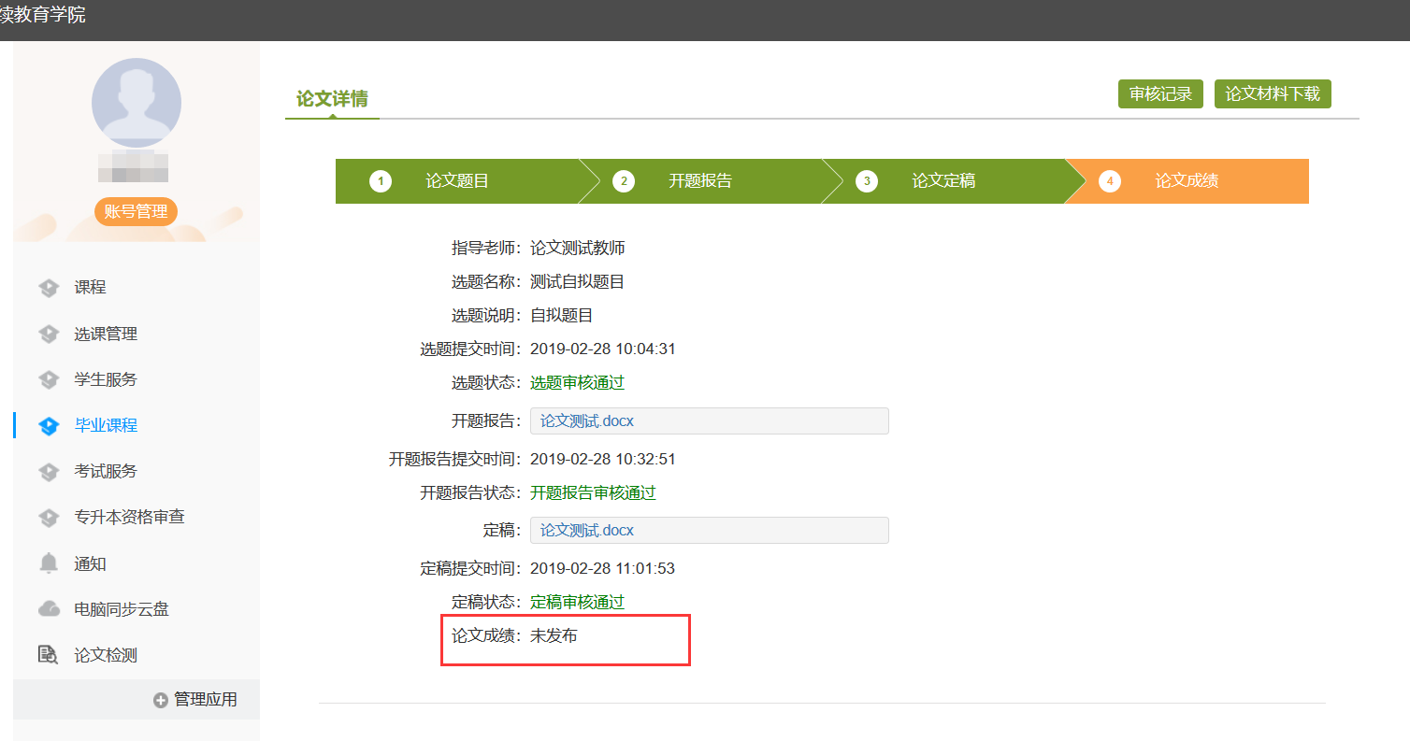
个人空间：毕业论文
论文终稿审核通过，即可等待指导教师给出论文成绩，不通过则重新修改提交论文终稿

Slide 25
移动端登录
Notes:
移动端使用说明

Slide 26
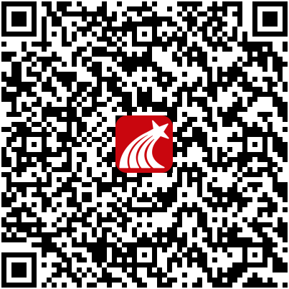
移动端：登录
扫描二维码，进入应用商城，
下载“学习通”。

Slide 27
移动端：登录
下载完成，点击“学习通”，进入移动学习平台。

Slide 28
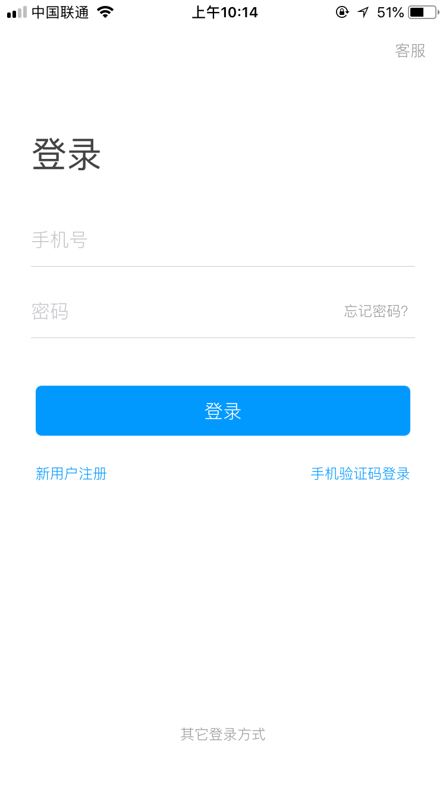
移动学习空间：登录
点击“他登录方式”

Slide 29
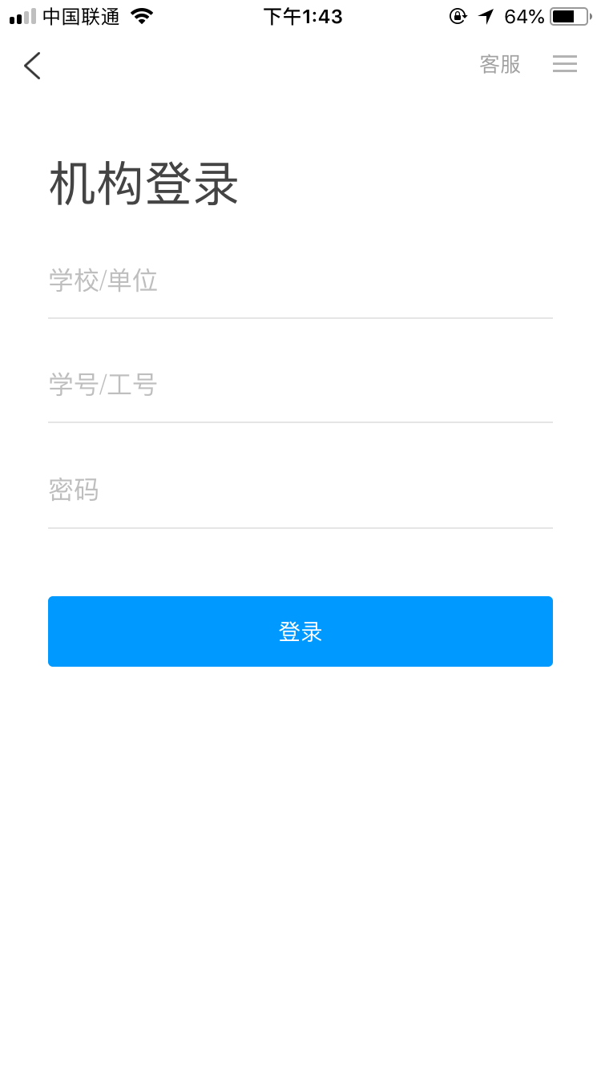
移动学习空间：登录
1.输入：茂名教学中心
2.输入账号：学号
3.输入密码：身份证后六位
完成登录

Slide 30
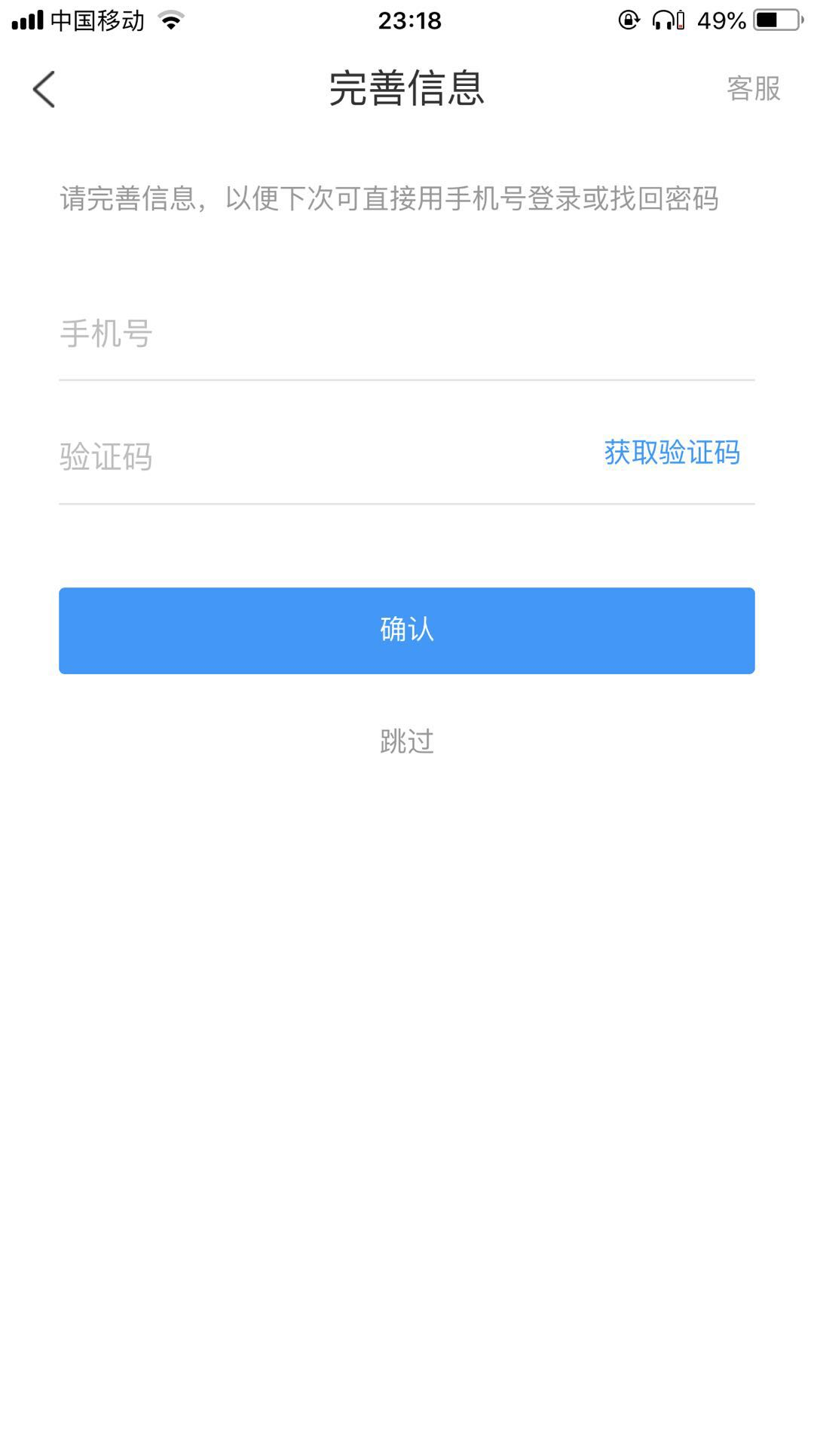
移动学习空间：绑定手机号
绑定手机号，下次可直接用手机号登录或找回密码。

Slide 31
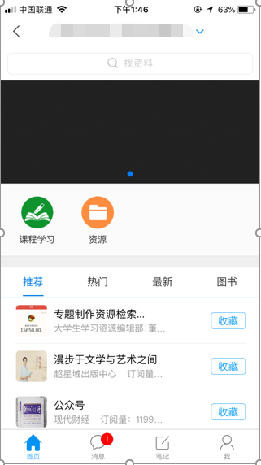
移动端：登录成功界面
点击首页进入学习空间

Slide 32
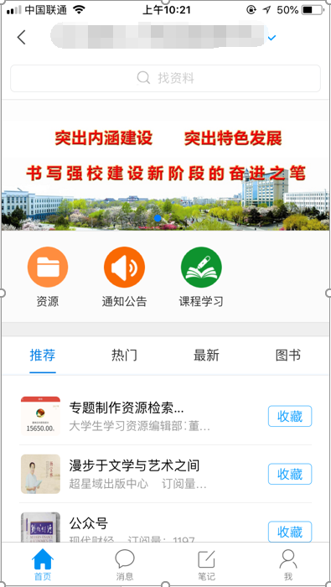
移动学习：课程学习
点击进入“课程学习”
注意：移动端一定要通过学习通APP进行学习，不要通过手机网页等其他方式进行学习

Slide 33
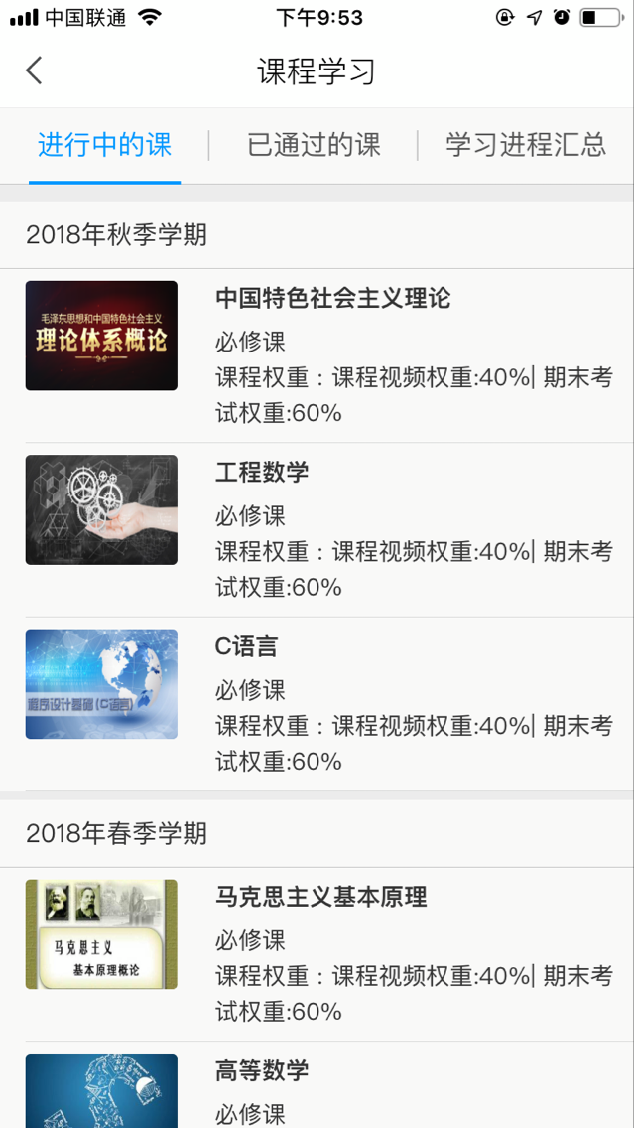
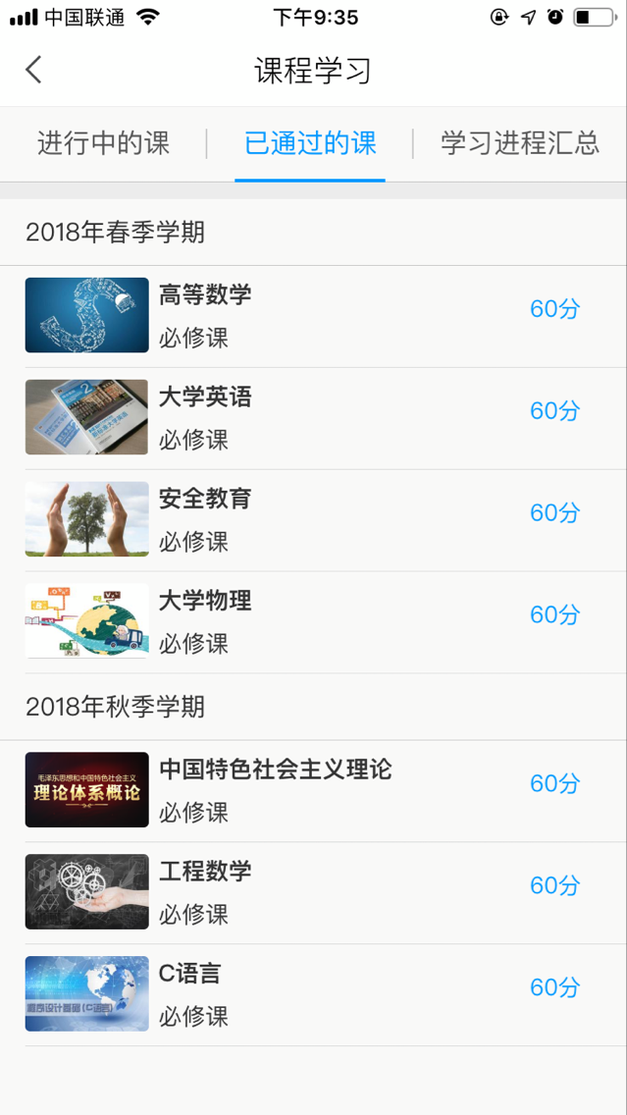
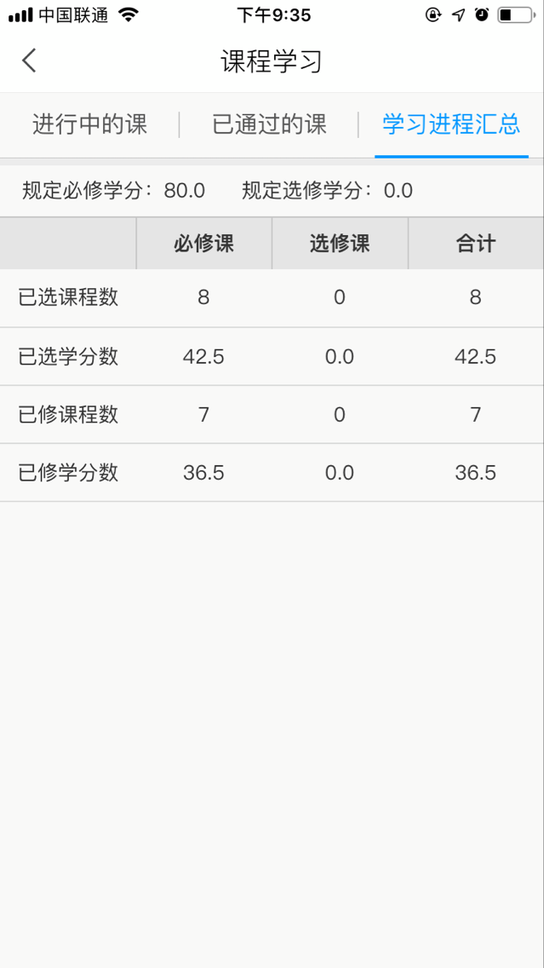
移动学习：课程学习

Slide 34
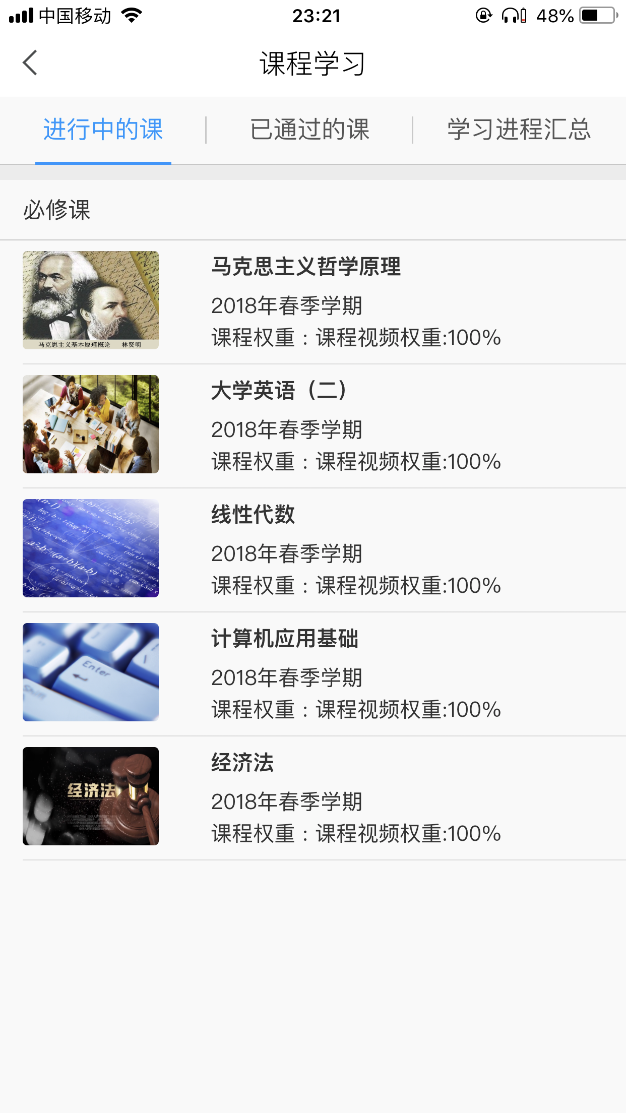
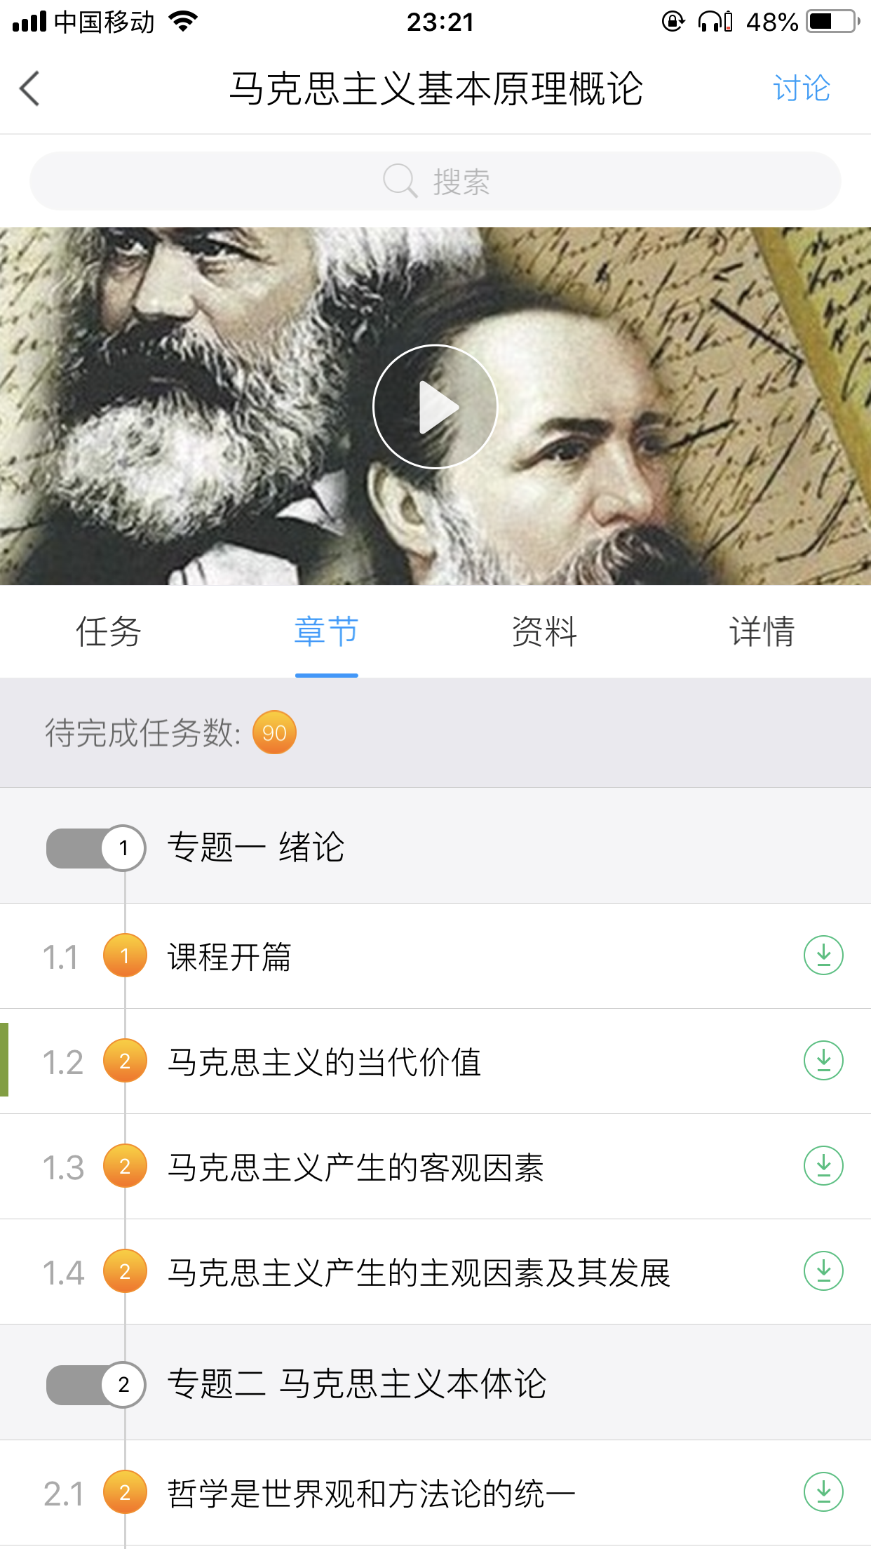
移动学习：课程学习
2.点击“章节”
1.点击课程封面，进入课程。
3.点击进入相应章节学习，电脑端与移动端学习数据同步。
注：每个章节需要完成的任务点数量

Slide 35
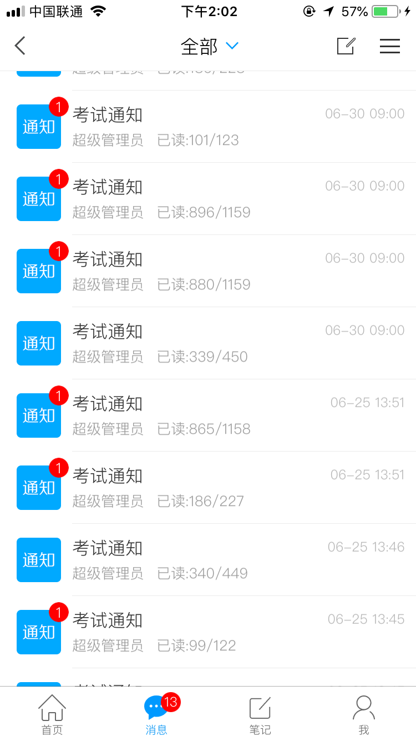
个人空间：课程考试
点击“通知”打开对应的考试通知

Slide 36
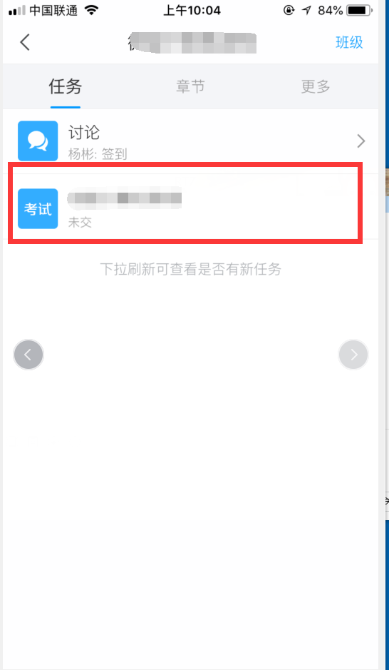
个人空间：课程考试
点击课程中的任务，点击此考试看见考试任务

Slide 37
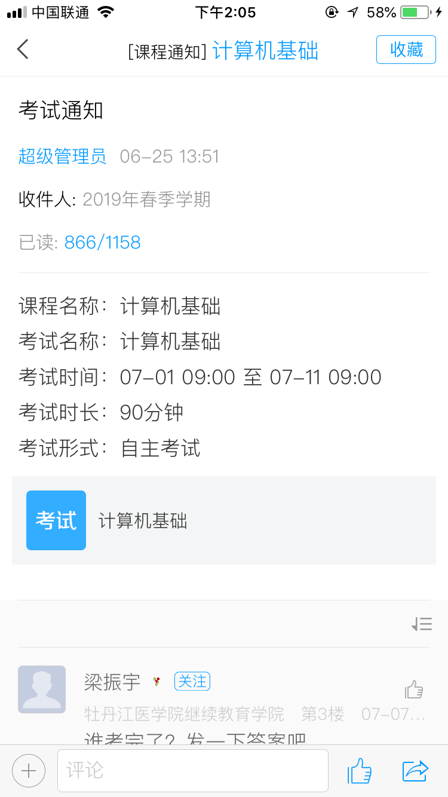
个人空间：课程考试
点击此处考试，进入相应的考试页面，完成相应的考试作答

Slide 38
移动学习：学习资源
同学们：
除了课程学习，移动学习平台还提供了海量学习资源，帮助我们拓展学习。
让我们一起遨游知识的海洋吧！

